Slide 1
XepaJá
ofertas perto de você, retire no local
Maria Eduarda Wainer
Projeto Extensionista Integrador — Desenvolvimento de PWAs com Frameworks Avançados
Código, integrações e arquitetura • 2026/2
XepaJá — Maria Eduarda Wainer 1/26

Slide 2
ROTEIRO
Agenda
• 1. Problema e solução: sobra boa da feira encontra morador perto
• 2. Arquitetura e stack: PWA, API, banco e deploy
• 3. Código: auth, CPF, busca, reserva e service worker
• 4. Integrações: mapas, e-mail, push e produção
• 5. Mobile e prints do app funcionando
• 6. Melhorias honestas e conclusão
XepaJá — Maria Eduarda Wainer 2/26

Slide 3
CONTEXTO
O problema
• Ao fim da feira, alimentos ainda bons vão para o lixo por falta de canal rápido.
• Feirantes e mercearias perdem receita no último giro do dia.
• Moradores por perto nem ficam sabendo da oferta a tempo.
XepaJá — Maria Eduarda Wainer 3/26

Slide 4
PRODUTO
A solução: XepaJá
• Comerciante publica oferta com foto, preço ou gratuidade e janela de retirada.
• Consumidor busca por raio, reserva uma unidade e retira com código único.
• Pagamento, quando houver, é presencial e fora do aplicativo.
XepaJá — Maria Eduarda Wainer 4/26

Slide 5
VISÃO GERAL
Arquitetura
Mapas OSM + Leaflet
Resend (e-mail)
Web Push (VAPID)
PWA React 19
(mobile e desktop)
API Hono + Bun
(única autoridade)
PostgreSQL 16
(transações)
JSON
SQL
HTTPS
Docker • Caddy central (TLS) • Cloudflare (edge)
Regra de ouro: decisão crítica sempre no servidor; o cliente só antecipa formato.
XepaJá — Maria Eduarda Wainer 5/26

Slide 6
FERRAMENTAS
Stack
• Bun 1.x roda tudo: API, build do front, testes, migrations e seed.
• Hono 4 na API, React 19 no PWA instalável, PostgreSQL 16 em container.
• Leaflet com tiles OpenStreetMap, web-push com chaves VAPID.
• Docker com Caddy central e Cloudflare no edge em produção.
XepaJá — Maria Eduarda Wainer 6/26

Slide 7
MÃO NA MASSA
Como rodar em ambiente local
• Pré-requisitos: Bun, Docker, Node com npx e Chrome.
• bun install • docker compose up -d db • bun run db:migrate
• bun run watch (API com reload + rebuild do front) • bun run seed
• App em http://localhost:3000; GET /api/health prova que subiu (db: up).
• Contas demo do seed: comercio-banca@ e cliente-zeca@exemplo.com.
XepaJá — Maria Eduarda Wainer 7/26

Slide 8
DADOS
Banco e persistência
• PostgreSQL 16 com migrate idempotente; testes usam banco dedicado (xepaja_test).
• Reserva, aceite, recusa, cancelamento e retirada rodam em transação.
• Datas em TIMESTAMPTZ normalizadas para ISO; COUNT com ::int.
• Fotos no disco (data/uploads); no banco, só o caminho do arquivo.
XepaJá — Maria Eduarda Wainer 8/26

Slide 9
CÓDIGO 1 DE 5
Autenticação sem senha em texto puro
const passwordHash = await hashPassword(password);
// Bun.password: bcrypt, um hash por usuário
const inserted = await db`INSERT INTO users
(name, cpf, email, password_hash, role, ...)
VALUES (${name}, ${cpf}, ${email},
${passwordHash}, ${role}, ...)`;
const { token } = await createSession(row.id);
// cookie HttpOnly com expiração; logout destrói
• Rationale: hash com salt embutido; vazar o banco não entrega senhas.
• Rationale: sessão curta com expiração; login genérico não revela e-mails.
XepaJá — Maria Eduarda Wainer 9/26

Slide 10
CÓDIGO 2 DE 5
CPF com máscara, dígitos no banco
export function maskCpf(value: string): string {
const d = value.replace(/\D/g, "").slice(0, 11);
// tela: 000.000.000-00, banco: "01234567890"
...
}
// servidor: validateCpf extrai dígitos, confere
// os verificadores e salva como TEXT
• Rationale: digitação guiada na tela, dado canônico no banco.
• Rationale: TEXT preserva zero à esquerda; número quebraria.
XepaJá — Maria Eduarda Wainer 10/26

Slide 11
CÓDIGO 3 DE 5
Busca por proximidade
const distance_km = haversineKm(
lat, lng, offer.gps_lat, offer.gps_lng);
.filter(({ distance_km }) =>
distance_km <= radius); // 10 a 100 km
// GPS do consumidor só na query, nunca salvo
• Rationale: Haversine com a posição de retirada do comerciante.
• Rationale: raio validado no servidor; sem GPS, explica e tenta de novo.
XepaJá — Maria Eduarda Wainer 11/26

Slide 12
CÓDIGO 4 DE 5
Reserva sem overbooking
FROM offers WHERE id = ${offerId} FOR UPDATE`;
// trava a linha: dois pedidos na última
// unidade passam em série, sem duplicar
// idempotency_key: reenvio não cria outra
// 1 ativa por consumidor; faltas viram
// pendência de 30 min com aceite do dono
• Rationale: atomicidade no banco, não na memória do cliente.
• Rationale: pendência expira sozinha e libera a unidade.
XepaJá — Maria Eduarda Wainer 12/26

Slide 13
CÓDIGO 5 DE 5
PWA que funciona offline
const CACHE = "xepaja-v13";
// bump a cada mudança no shell,
// senão o SW serve o antigo travado
const SHELL = ["/", "/offline.html",
"/manifest.webmanifest", "/styles.css"];
// /api nunca sai do cache; sem rede,
// navegação cai em offline.html
• Rationale: instalável com manifesto e tela sem conexão.
• Rationale: sem confirmação falsa: reserva exige rede.
XepaJá — Maria Eduarda Wainer 13/26

Slide 14
INTEGRAÇÃO 1 DE 4
Mapas: OpenStreetMap + Leaflet
• Tiles OSM com atribuição e Leaflet via CDN na busca e no detalhe.
• Pinos das ofertas encontradas e ponto de retirada do comerciante.
• Sem rede para o mapa, mostra texto e o resto segue funcionando.
XepaJá — Maria Eduarda Wainer 14/26

Slide 15
INTEGRAÇÃO 2 DE 4
E-mail transacional via Resend
• Reset de senha com código de 5 caracteres, válido por 1 hora e uso único.
• Sem chave configurada, o código sai no log: modo demo local.
• Resposta igual exista ou não a conta: sem oráculo de e-mail.
XepaJá — Maria Eduarda Wainer 15/26

Slide 16
INTEGRAÇÃO 3 DE 4
Push com fallback garantido
• Web Push com chaves VAPID para os mesmos eventos dos avisos internos.
• Push é best-effort: falhou ou sem inscrição, o aviso interno cobre.
• Reserva funciona igual sem permissão ou sem suporte a push.
XepaJá — Maria Eduarda Wainer 16/26

Slide 17
INTEGRAÇÃO 4 DE 4
Deploy: Docker, Caddy e Cloudflare
• App e banco em containers; Caddy central termina o TLS na VPS.
• Cloudflare no edge acelera estáticos com cache de até 4 horas.
• Lição real: edge serviu bundle velho após deploy; purga da zona virou etapa.
• Banco preservado entre deploys; migrate roda no boot da app.
XepaJá — Maria Eduarda Wainer 17/26

Slide 18
MOBILE
Responsividade mobile-first
• Layout pensado a partir de 390 px até o desktop sem rolagem lateral.
• Navegação em abas acessíveis; menu burger só no mobile.
• Formulários contidos e centralizados; botão primário cheio no mobile.
• Foco visível, labels ligadas aos campos e erros anunciados.
XepaJá — Maria Eduarda Wainer 18/26

Slide 19
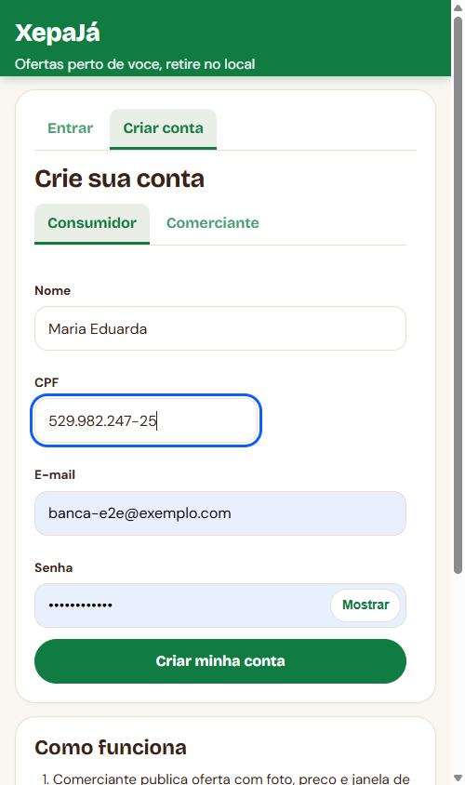
NO CELULAR
Cadastro com CPF mascarado
XepaJá — Maria Eduarda Wainer 19/26

Slide 20
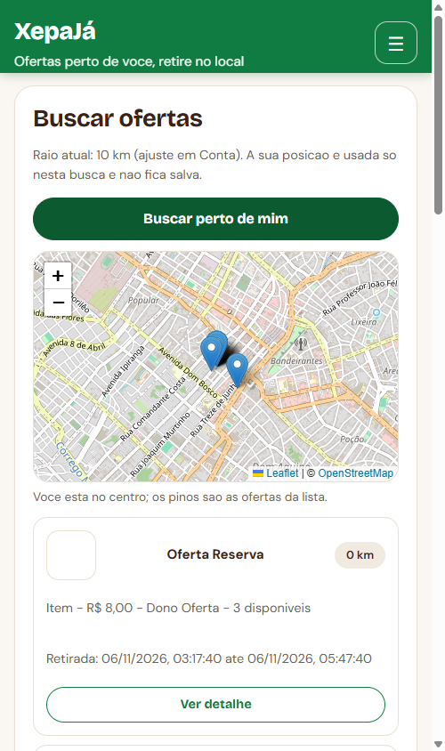
NO CELULAR
Busca por raio com mapa e distância
XepaJá — Maria Eduarda Wainer 20/26

Slide 21
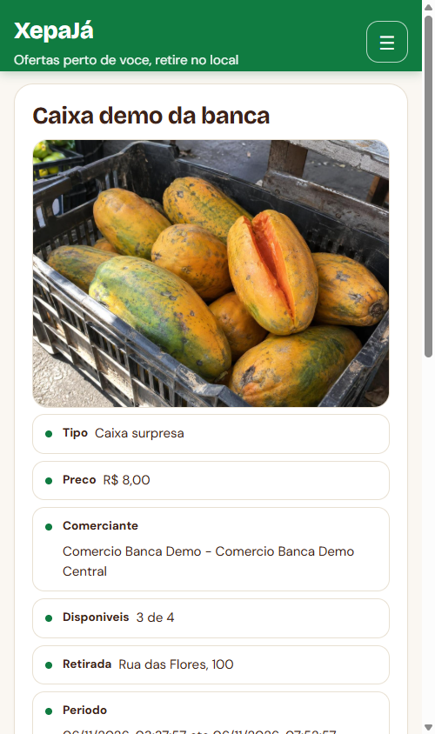
NO CELULAR
Detalhe com foto, preço e composição
XepaJá — Maria Eduarda Wainer 21/26

Slide 22
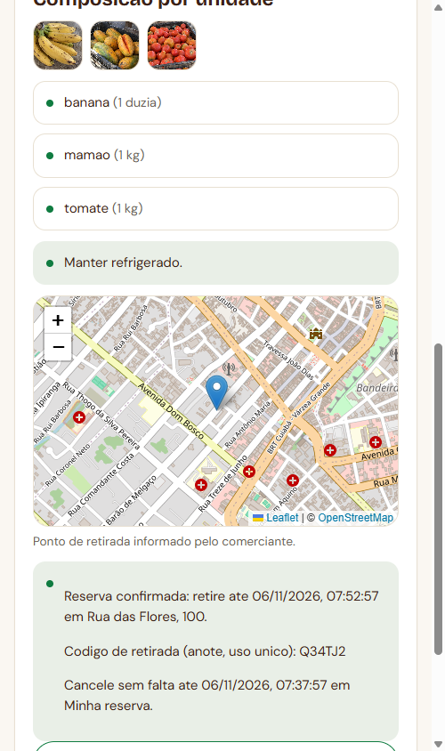
NO CELULAR
Reserva confirmada com código único
XepaJá — Maria Eduarda Wainer 22/26

Slide 23
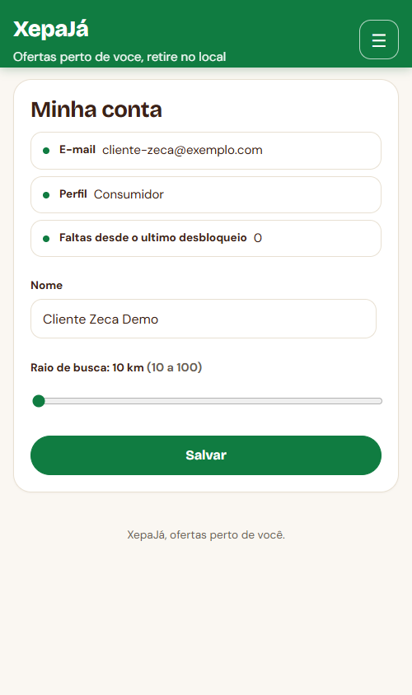
NO CELULAR
Conta com slider de 10 a 100 km
XepaJá — Maria Eduarda Wainer 23/26

Slide 24
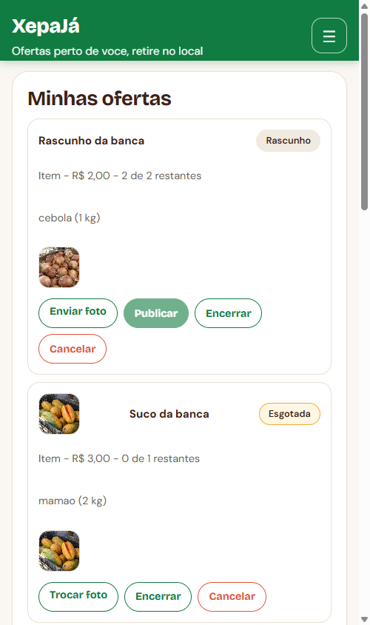
NO CELULAR
Comerciante: estados e nova oferta
XepaJá — Maria Eduarda Wainer 24/26

Slide 25
EVOLUÇÃO
Pontos de melhoria honestos
• Trocar a chave full-access da Resend por uma send-only em produção.
• Automatizar a purga do Cloudflare ao fim de cada deploy.
• Testes end-to-end no navegador cobrindo os dois perfis.
• Rastrear entrega do push; modo escuro; avaliações do comerciante.
XepaJá — Maria Eduarda Wainer 25/26

Slide 26
O servidor é a autoridade
estoque, faltas, bloqueio e retirada decididos em transação;
o cliente antecipa formato, nunca resultado.
Obrigada!
Maria Eduarda Wainer • repositório xepaja • demo local com seed
XepaJá — Maria Eduarda Wainer 26/26

